Slide 1
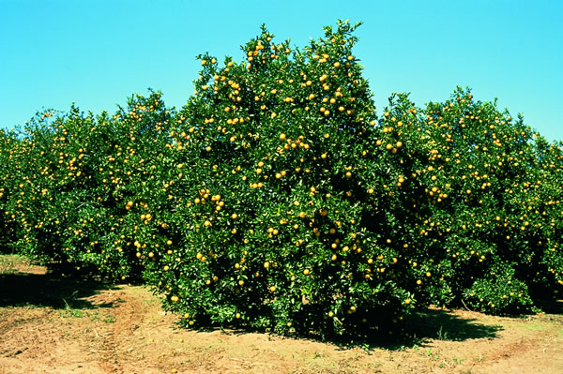
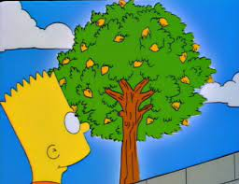
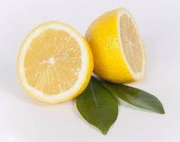
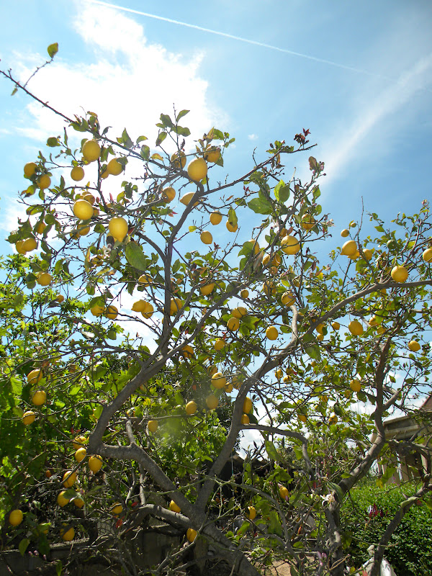
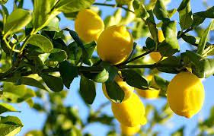
Limonero
Lucía x 2, Marina, Delia, Yasmín, Paula, Clara y Miguel

Slide 2
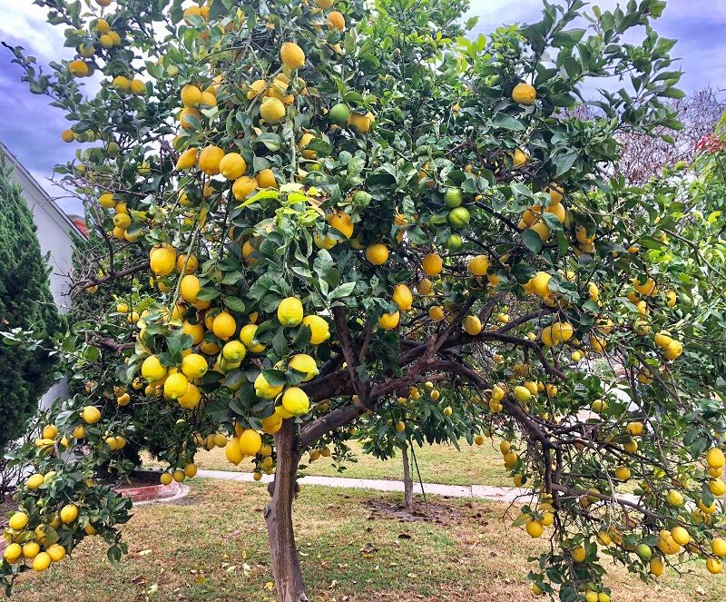
¿CÓMO SE NOMBRA LIMONERO EN OTROS IDIOMAS?
Lemon Tree - Inglés
Limonero - Castellano
Citrónovník - Checo
Citronnier - Francés
Limoner - Valenciano
Citrus limonun Risso - Nombre Científico

Slide 3
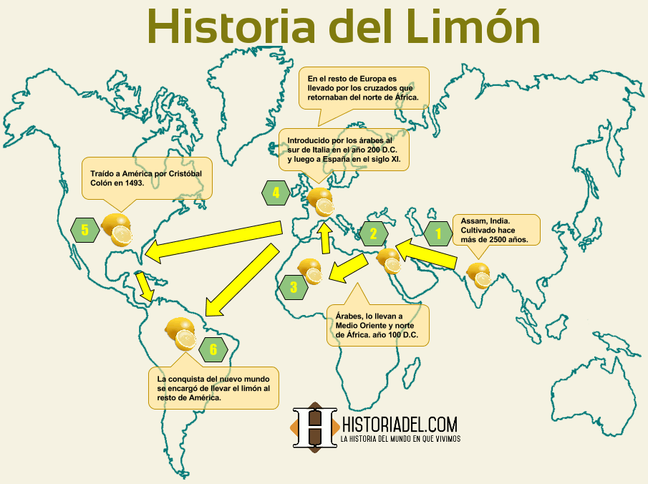
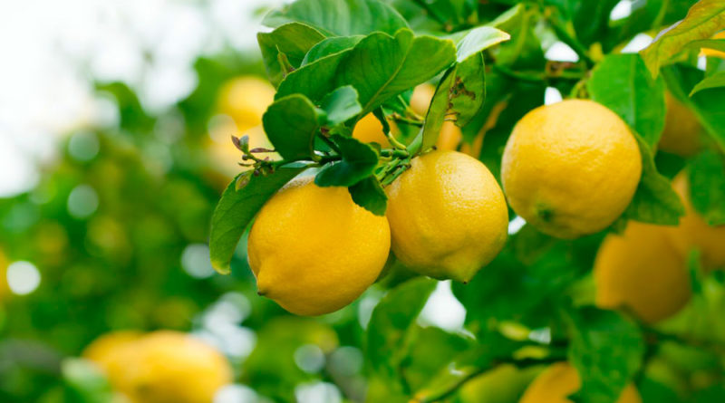
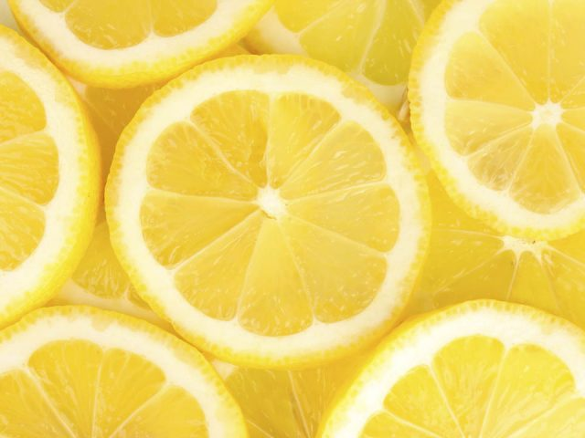
ORÍGEN:
El limón es originario del sureste asiático, aunque actualmente se produce en todas la áreas tropicales y templadas del globo. El principal país productor es México seguido de la India, mientras que España es el primer país exportador de limones y limas.
El limón es de la familia de las Rutáceas, género Citrus, especie Citrus limonum. Es un fruto ovalado, de unos 7-12 cm de longitud, de cáscara de color amarillo dorado, punteada de glándulas que contienen aceites esenciales. La pulpa se divide en gajos que contienen un jugo de sabor extremadamente ácido.

Slide 4
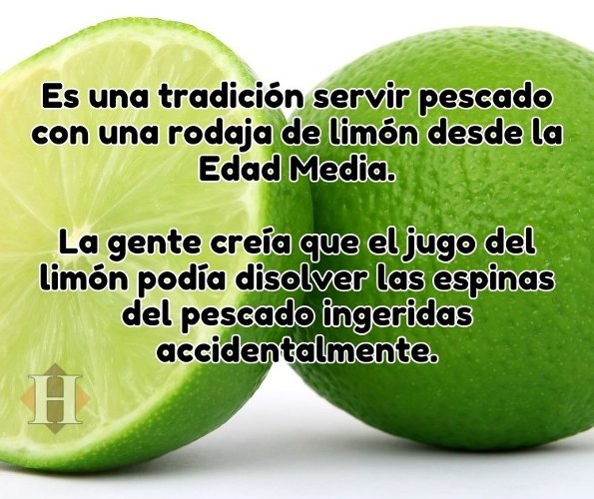
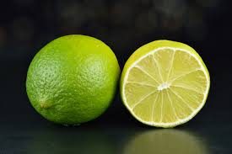
¿CÓMO SE INTRODUJO?
El limonero fue introducido por los árabes en el área mediterránea entre los años 1.000 a 1.200, siendo descrito en la literatura árabe a finales del siglo XII. -Familia: Rutaceae. -Género: Citrus. La Comunidad Valenciana es reconocida en todo el mundo por su gran tradición en el cultivo de cítricos. El cultivo de estos árboles se introdujo en el actual territorio valenciano durante la dominación musulmana existiendo referencias en el siglo XI sobre la existencia de dichos árboles en la ciudad de Valencia En concreto, Francesc Eiximenis en libro Regiment de la cosa pública certifica la existencia de plantaciones de limoneros y naranjos en la ciudad.

Slide 5
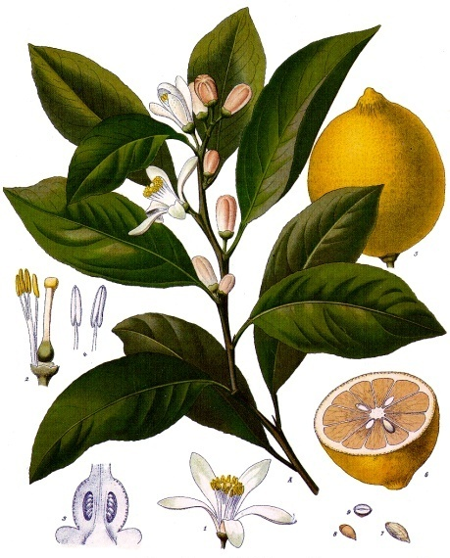
CARACTERÍSTICAS:
El limonero es de origen asiatico, el limonero puede llegar
a vivir unos 70 años, crece en zonas de cicla templado y se
cultiva en las regiones tropicales y subtropicales del mundo,
De tronco leñoso, amarillento y muy ramificado, sus hojas
son grandes de color verde brillante son muy aromáticas
cómo su flor que es el azahar. Su fruto, el limón, es de color
amarillo o verde y tiene una gruesa corteza con una capa
blanca esponjosa e insípida, debajo de la cual se encuentra la
pulpa. Los limones brotan en las ramas de un año y en las que
tienen yema terminal. En cuanto a la recogida, se debe realizar
de forma escalonada, cuando estén maduros, algo que ocurre
durante casi todo el año.

Slide 6
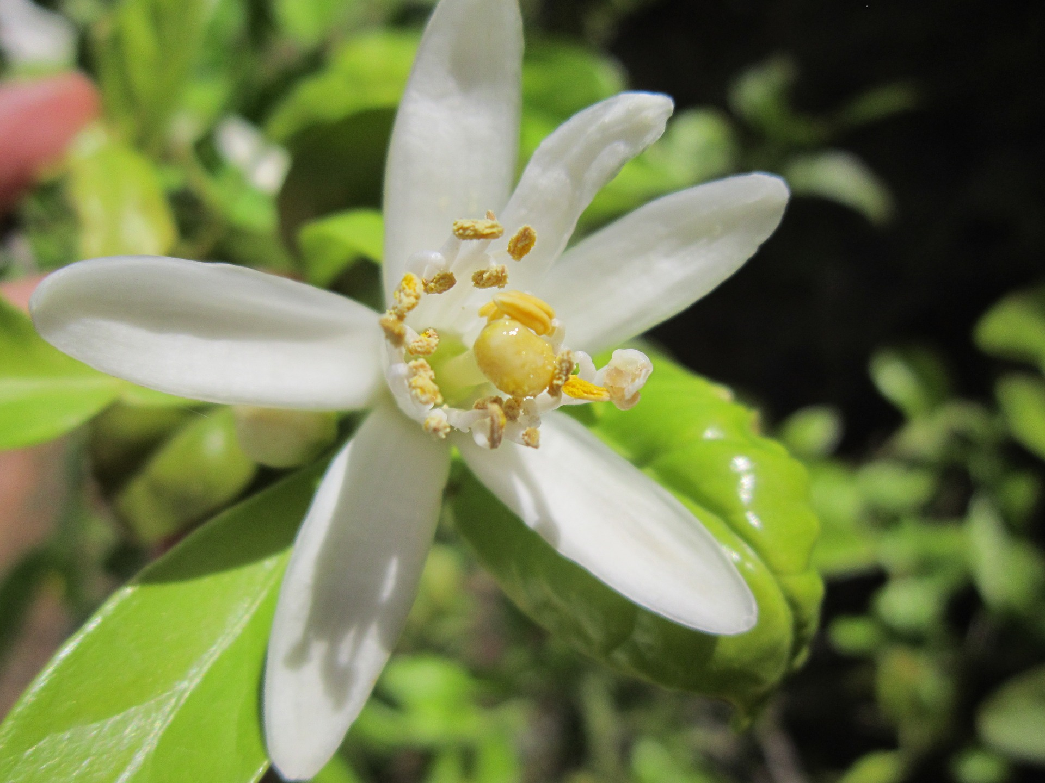
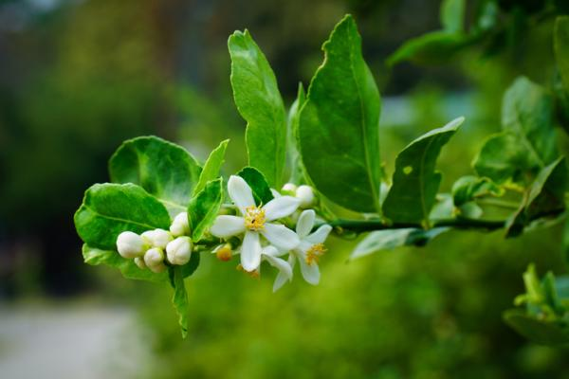
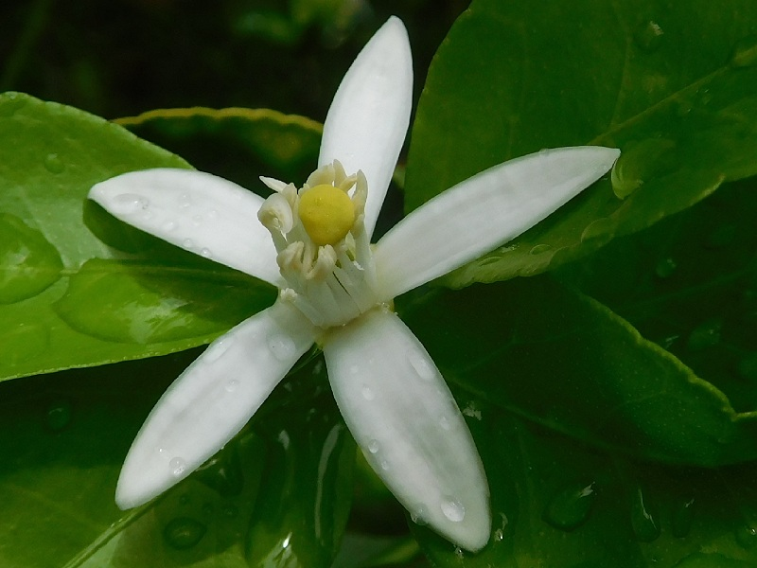
¿CUÁNDO FLORECE Y CóMO ES SU FLOR?
El limonero florece dos veces: entre marzo y julio, y entre agosto y septiembre. Sus flores son denominadas flores de azahar, al igual que sucede con las flores del naranjo, y son de color blanco rosáceo con multitud de estambres.

Slide 7
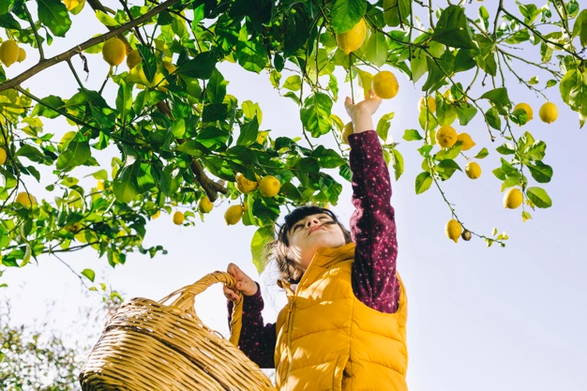
¿CUÁNDO SE RECOGEN SUS FRUTOS?
Después cuando tenga sus primeros frutos necesitará unos 6 meses para que se maduren. La cosecha estará a punto cuando los limones viren del verde al amarillo y sobre todo cuando tengan un color amarillo intenso. Cabe señalar que en el clima mediterráneo la mayor producción se produce durante el otoño, invierno y primavera siendo bastante más limitado en verano dada la sequedad del clima y la falta de precipitaciones en esta época.
Los frutos son ovalados con un mamelón típico en la zona apical. La piel algo gruesa de color amarillo. Las semillas son poliembriónicas.

Slide 8
¿QUÉ OTRAS UTILIDADES TIENE?
El limón tiene otras utilidades, como por ejemplo:
·Aliviar el dolor a las personas que sufren migrañas o dolor de cabeza.
·Remedio natural para el resfriado y gripe.
·Higiene personal.
·Olores.
·Remedio para la digestión
·Tratamiento para la garganta

Slide 9
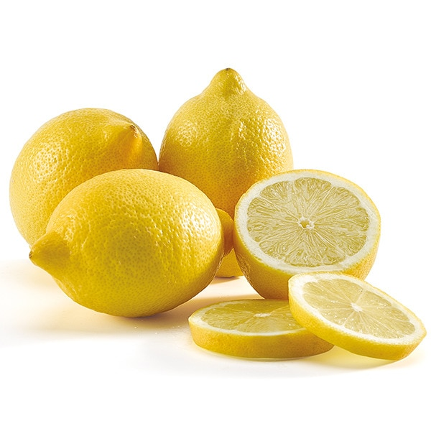
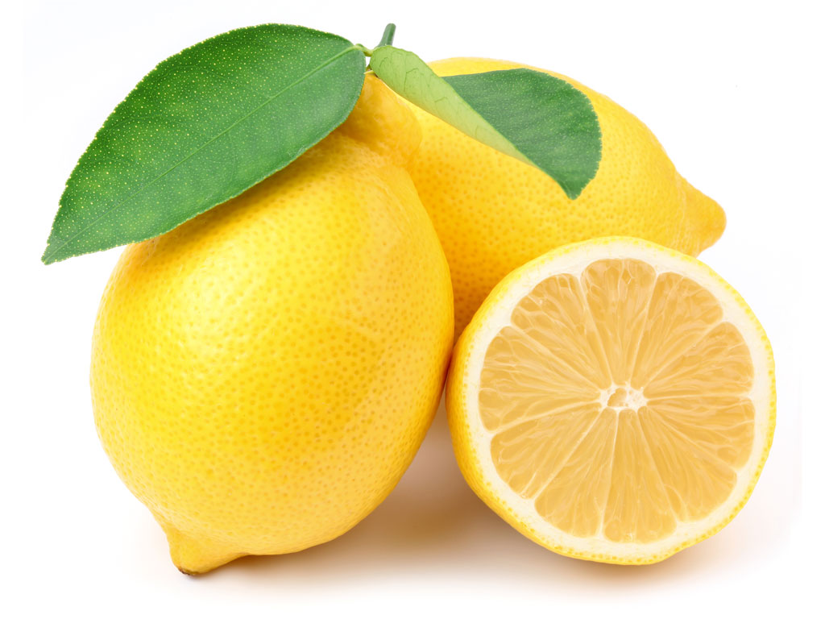
¿QUÉ PROPIEDADES TIENEN SUS FRUTOS PARA LA SALUD?
El limón es un auténtico tesoro nutricional y muy beneficioso para nuestra salud. Es una fruta curativa por excelencia.
Propiedades y beneficios del limón:
·Refuerzan el sistema inmunológico
·Desintoxica el organismo
·Mantiene el ph del cuerpo
·Cuida el cerebro
·Ayuda a disolver los cálculos

Slide 10
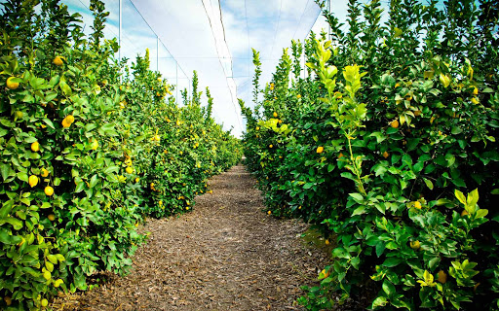
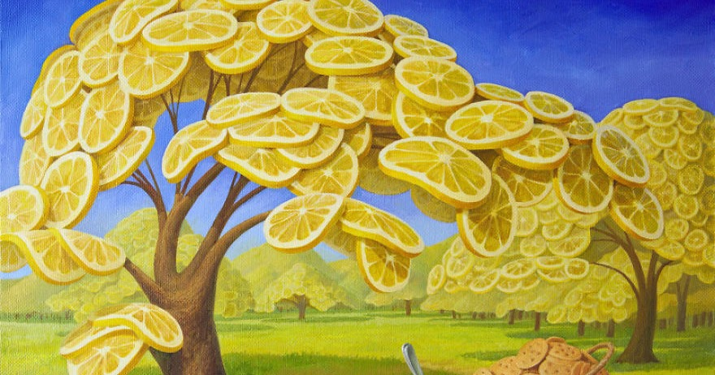
¿POR QUÉ SON IMPORTANTES PARA EL MEDIO AMBIENTE?
Ayudan a reducir la contaminación, producir oxígeno y regular la temperatura ambiente. Los árboles, los cultivos agrícolas y la vegetación en general, por su capacidad fotosintética, capturan CO2 de la atmósfera y lo almacenan, actuando así como sumideros de CO2. De esta forma,.a través de la medición de la Huella de Carbono y la de Agua detectan una reducción en las emisiones de gases de efecto invernadero, a partir de las acciones sostenibles que incorporamos a lo largo de los años, percibimos también una gran compensación mediante la captación de carbono en nuestras plantaciones citrícolas, y en nuestros bosques nativos

